Slide 1

Федеральное государственное бюджетное образовательное учреждение
высшего образования
«СЕВЕРО-ОСЕТИНСКАЯ ГОСУДАРСТВЕННАЯ МЕДИЦИНСКАЯ АКАДЕМИЯ»
Министерства здравоохранения Российской Федерации
Бораева Татьяна Темирболатовна, доктор медицинских наук, профессор, заведующая кафедрой детских болезней 1 ФГБОУ ВО СОГМА Минздрава России,
Налетов Андрей Васильевич, доктор медицинских наук, профессор , заведующий кафедрой педиатрии №2
ФГБОУ ВО ДонГМУ Минздрава России главный внештатный детский специалист гастроэнтеролог МЗ ДНР
Боллоева Залина Владимировна, ассистент кафедры детских болезней 1 ФГБОУ ВО СОГМА Минздрава России
«МЕНИНГИТЫ У ДЕТЕЙ: КЛИНИКО-ЭПИДЕМИОЛОГИЧЕСКИЕ И ЛАБОРАТОРНЫЕ ОСОБЕННОСТИ, РЕЗИДУАЛЬНЫЕ ПОСЛЕДСТВИЯ»

Slide 2
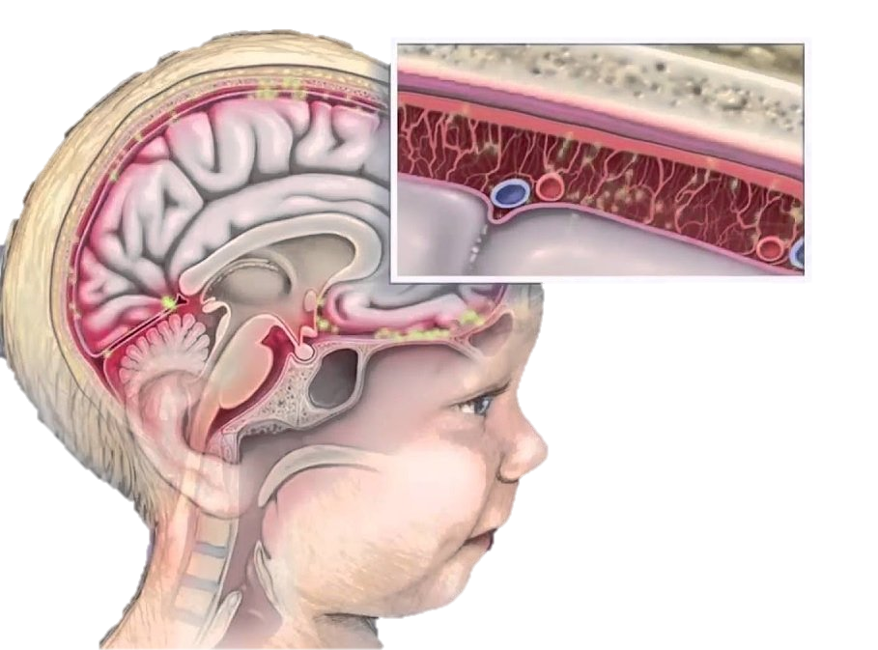
ЦЕЛЬ ИССЛЕДОВАНИЯ
Определить региональные особенности бактериальных гнойных и серозных менингитов у детей. Оценить резидуальные последствия и качество жизни пациентов, перенесших менингит в детском возрасте.

Slide 3

ЗАДАЧИ ИССЛЕДОВАНИЯ
Определить закономерности эпидемического процесса и этиологическую структуру менингитов у детей региона Северная Осетия – Алания.
Установить региональные особенности клинического течения и исходов гнойных и серозных менингитов у детей.
3. Оценить качество жизни детей с менингитом в зависимости от этиологии, возраста и периода катамнестического наблюдения.
4. Изучить отдаленные исходы и качество жизни пациентов, перенесших менингит в детском возрасте.

Slide 4
МАТЕРИАЛЫ И МЕТОДЫ ИССЛЕДОВАНИЯ
Объект исследования: 105 детей в возрасте от 0 до 17 лет с менингитом, включая 67 (63,8%) пациентов с БГМ и 38(36,2%) с СМ.
У 118 детей, имевших в анамнезе менингит в период 2004-2022 гг., проводился сбор данных для определения качества жизни. В исследование были включены 60 детей, перенесших бактериальный гнойный менингит и 58 детей с серозным менингитом. В опросе принимали участие 10 детей в возрасте от 13 до 18 лет, и 108 родителей детей от 5 до 12 лет.
В контрольную группу вошли 50 условно здоровых детей (1 и 2 групп здоровья) от 5 до 18 лет.
Оценка качества жизни была проведена также у 38 взрослых пациентов, перенесших менингит в детском возрасте.
Контрольную группу составили 50 детей и 32 взрослых пациента, не перенесших менингита в анамнезе.

Slide 5

МЕТОДЫ ЛАБОРАТОРНОГО И ИНСТРУМЕНТАЛЬНОГО ИССЛЕДОВАНИЯ
клинический анализ крови с исследованием лейкоцитарной формулы;
биохимический анализ крови (С-реактивный белок, прокальцитониновый тест);
клинический и биохимический анализ ликвора;
ПЦР – исследование на бактериальную флору и вирусы;
РЛА – определение антигенов менингококкам, пневмококкам, гемофильной палочке, стафилококкам, ацинетобактер и др.
ИФА – определение антител классов IgM, IgG к менингококкам, пневмококкам, гемофильной палочке, стафилококкам, ацинетобактер и др.
Определение концентрации неоптерина методом ИФА с использованием набора E01N0603 (BLUE GENE, Китай).

Slide 6
ЭПИДЕМИОЛОГИЧЕСКАЯ И ЭТИОЛОГИЧЕСКАЯ ХАРАКТЕРИСТИКА МЕНИНГИТОВ У ДЕТЕЙ
За 15-летний период наблюдения (2005-2019 гг.) в РСО-Алания зарегистрировано 645 пациентов детского возраста, заболевших менингитом.
Заболеваемость среди детского населения колебалась в пределах 8,6-47,8 на 100 тыс.
Смертность детей от менингитов регистрировалась в пределах от 0,5-3,3 на 100 тыс. детского населения (рис. 1).
Рис. 1. 15-летняя динамика заболеваемости и смертности от менингитов у детей в РСО-Алания (на 100 тыс. детского населения)

Slide 7
ЭПИДЕМИОЛОГИЧЕСКАЯ И ЭТИОЛОГИЧЕСКАЯ ХАРАКТЕРИСТИКА МЕНИНГИТОВ У ДЕТЕЙ
Анализ заболеваемости показал увеличение доли серозных менингитов и стабильная заболеваемость БГМ.
Рис. 2. 15-летняя динамика заболеваемости БГМ и СМ у детей в РСО-Алания (на 100 тыс. детского населения)

Slide 8
ЭПИДЕМИОЛОГИЧЕСКАЯ И ЭТИОЛОГИЧЕСКАЯ ХАРАКТЕРИСТИКА МЕНИНГИТОВ У ДЕТЕЙ
За 15-летний период наблюдения отмечена отчетливая тенденция к снижению уровня заболеваемости менингококковым менингитом, стабильная заболеваемость гемофильным и пневмококковым менингитами, спорадическая заболеваемость стафилококковым, стрептококковым, ацинетобактерным менингитами. Прослежено увеличение доли менингитов неясной этиологии в период 2014-2019 гг. (рис. 3).

Slide 9
ЭТИОЛОГИЧЕСКАЯ СТРУКТУРА БГМ И СМ.
Уточненные бактериальные гнойные менингиты составили 50,6% (163), невыясненной этиологии – 49,4% (159).
Рис. 4. Этиологическая структура бактериальных гнойных и серозных менингитов у детей
Рис. 4. Этиологическая структура бактериальных гнойных и серозных менингитов у детей

Slide 10
ЭПИДЕМИОЛОГИЧЕСКАЯ И ЭТИОЛОГИЧЕСКАЯ ХАРАКТЕРИСТИКА МЕНИНГИТОВ У ДЕТЕЙ

Slide 11
ЗАБОЛЕВАЕМОСТЬ МЕНИНГИТАМИ В ЗАВИСИМОСТИ ОТ ВОЗРАСТА
Рис. 5. Заболеваемость менингитами детей
Рис. 6. Заболеваемость детей бактериальными гнойными и серозными менингитами в зависимости от возраста

Slide 12
ОРГАНИЧЕСКИЕ НАРУШЕНИЯ У ДЕТЕЙ С БГМ В ОСТРОМ ПЕРИОДЕ(РИС.7)

Slide 13
ОРГАНИЧЕСКИЕ НАРУШЕНИЯ У ДЕТЕЙ С БГМ В ПЕРИОДЕ КАТАМНЕЗА (РИС.8).

Slide 14
ОРГАНИЧЕСКИЕ НАРУШЕНИЯ У ДЕТЕЙ С СМ В ОСТРОМ ПЕРИОДЕ (РИС.9)

Slide 15
ИСХОДЫ МЕНИНГИТОВ БГМ И СМ

Slide 16
ДАННЫЕ 2-ГО ЭТАПА ОБСЛЕДОВАНИЯ ПРЕДСТАВИЛИ СРАВНЕНИЕ КЖ ДЕТЕЙ С БГМ И СМ.
Рис. 10. Зрение у детей, перенесших менингит, вблизи (печатный текст)
Примечание: *p<0,05 – статистическая значимость различий БГМ и СМ (критерий χ²).

Slide 17
ДАННЫЕ 2-ГО ЭТАПА ОБСЛЕДОВАНИЯ ПРЕДСТАВИЛИ СРАВНЕНИЕ КЖ ДЕТЕЙ С БГМ И СМ.
Рис. 11. Эмоции «счастья-несчастья» у детей, перенесших менингит
Примечание: *p<0,05 – статистическая значимость различий БГМ и СМ (критерий χ²).

Slide 18
ДАННЫЕ 2-ГО ЭТАПА ОБСЛЕДОВАНИЯ ПРЕДСТАВИЛИ СРАВНЕНИЕ КЖ ДЕТЕЙ С БГМ И СМ.
Рис. 12. Выраженность боли у детей, перенесших менингит

Slide 19
ДАННЫЕ 2-ГО ЭТАПА ОБСЛЕДОВАНИЯ ПРЕДСТАВИЛИ СРАВНЕНИЕ КЖ ДЕТЕЙ С БГМ И СМ.
Рис. 13. Когнитивные способности памяти у детей, перенесших менингит
Примечание: *p<0,05 – статистическая значимость различий БГМ и СМ
(критерий χ²).

Slide 20
ДАННЫЕ 2-ГО ЭТАПА ОБСЛЕДОВАНИЯ ПРЕДСТАВИЛИ СРАВНЕНИЕ КЖ ДЕТЕЙ С БГМ ИСМ.
Рис. 14. Когнитивные способности мышления детей, перенесших менингит
Примечание: *p<0,05 – статистическая значимость различий БГМ и СМ (критерий χ²).

Slide 21
ДАННЫЕ 2-ГО ЭТАПА ОБСЛЕДОВАНИЯ ПРЕДСТАВИЛИ СРАВНЕНИЕ КЖ ДЕТЕЙ С БГМ И СМ.
Рис. 15. Зрение ребенка вблизи (печатного текста) в зависимости от возраста на момент заболевания менингитом

Slide 22
ВЫВОД
У детей с БГМ наиболее частым этиологическим агентом являлся гемофильный (28%), реже пневмококковый (13%) и менингококковый (9%), но в 46% случаев этиология не выяснена. При СМ чаще герпетический (19%), реже ветряночный (13%) и энтеровирусный (6%), при этом этиология не выяснена в 63% случаев.
Менингит преобладал у детей, проживающих в сельской местности (58%). СМ заболевали преимущественно в весенний сезон (56%), в то время как БГМ был круглогодичным. Неорганизованные дети заболевали менингитами чаще (65%).
Для БГМ характерно наиболее тяжелое (74% к 25% при СМ) и затяжное (44% к 0 при СМ) течение заболевания. Наиболее частыми общими осложнениями у детей с БГМ является септический шок (24%) с СМ - кардит (10%). Часто исходом менингита является неврологический дефицит (39%).
Среди 12-и актуальных показателей достоверные отличия БГМ и СМ были получены по параметрам «зрение», эмоции «счастья-несчастья», «выраженность болевых ощущений», «когнитивные способности памяти и мышления», «способность к самообслуживанию», «контроль боли». Статистически худшие показатели были выявлены у детей с гнойным менингитом.
Анализ, проведенный с позиции катамнеза, показал, что в исходе менингита в течение последующих лет увеличивается частота и спектр неврологических расстройств, а также ухудшается качество жизни по многим видам функционирования. Наиболее серьезные проблемы в функционировании касаются зрения, боли, мышления и эмоциональной сферы.

Slide 23

Спасибо за внимание!

